Slide 1
Мы Вас рады приветствовать
во 2-ой младшей группе №3
«Подсолнушки»
Воспитатели: Соколова Ольга Николаевна
Манозова Гунай Октаевна
Помощник воспитателя :
Иванова Кристина Викторовна
Музыкальный руководитель :
Курко Алла Витальевна

Slide 2
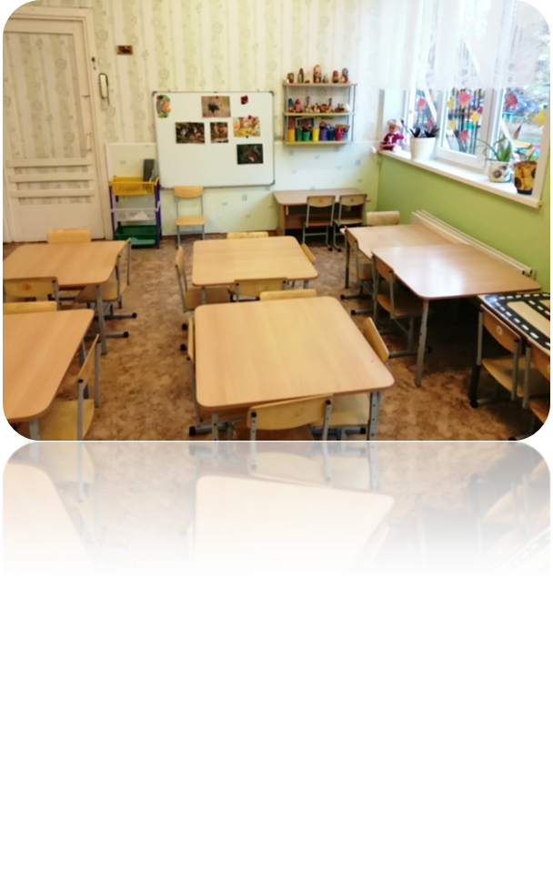
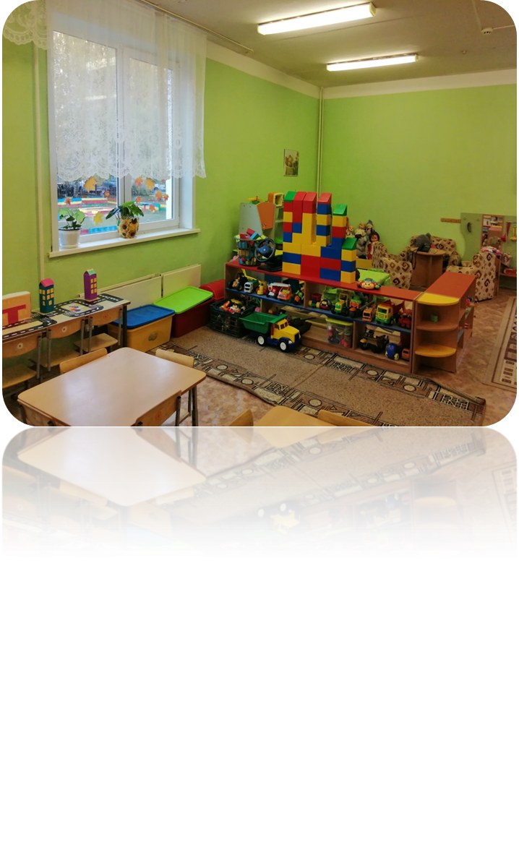
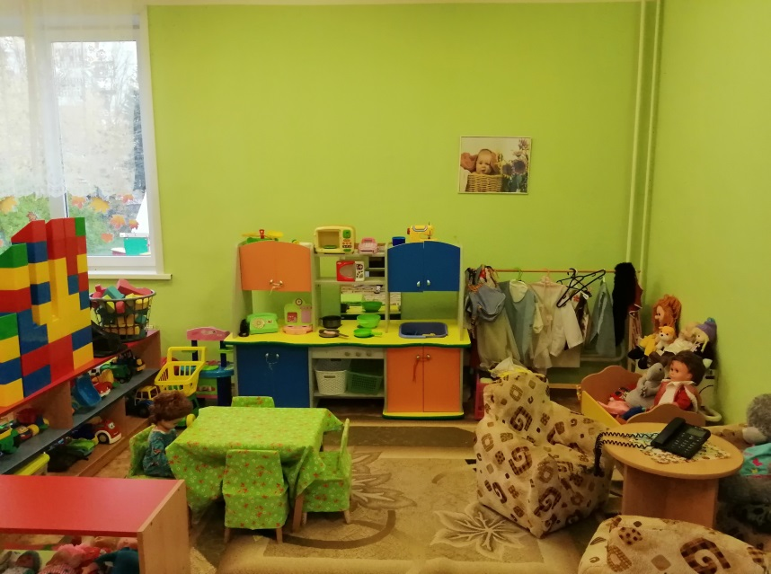
Наша группа лучше всех,
Всегда в ней слышен детский смех,
Спешат детишки по утрам,
К своим вторым « родителям»,
«Подсолнушки» – второй наш дом,
Очень дружно в нём живём,
Вместе учимся, играем,
Никогда не унываем.

Slide 3
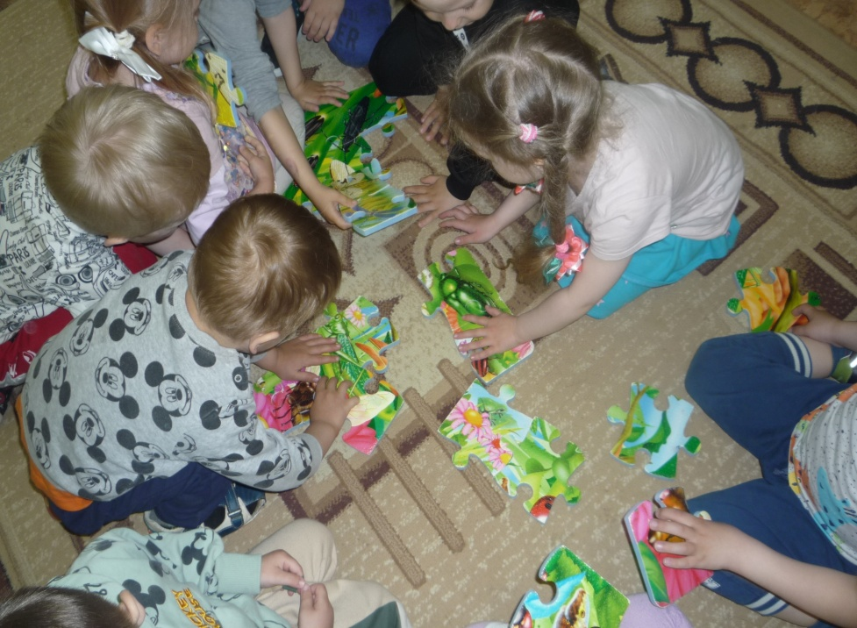
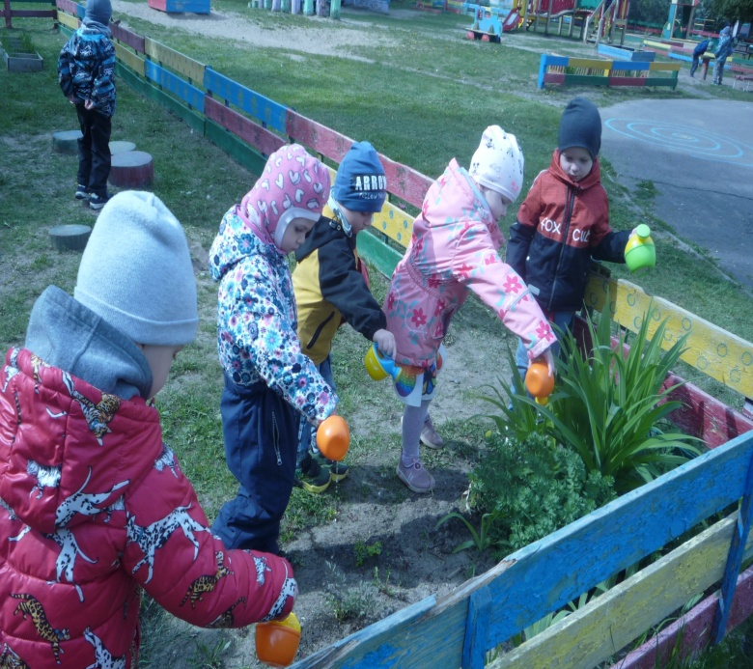
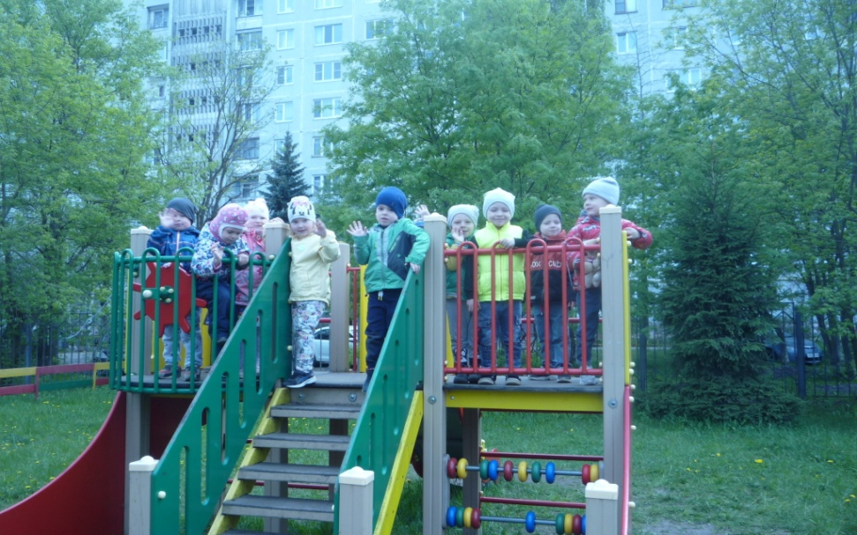
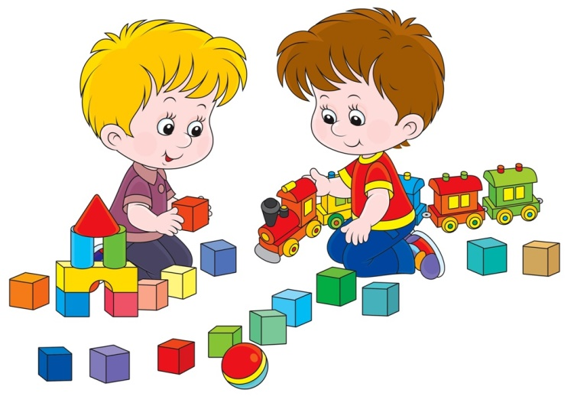
Огород мой, огород - Сколько мне с тобой хлопот, От весны до холодов - "Будь готов - всегда готов!"

Slide 4
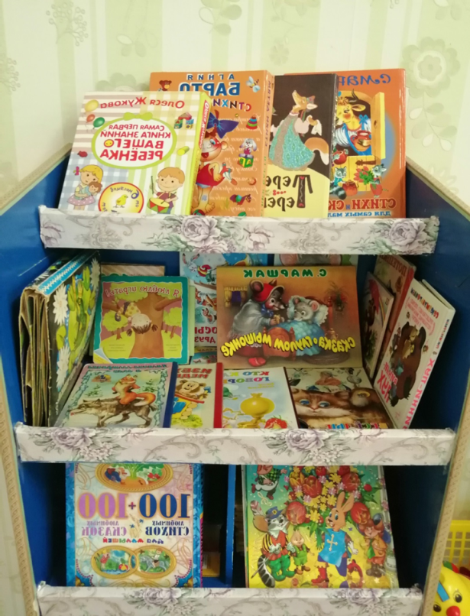
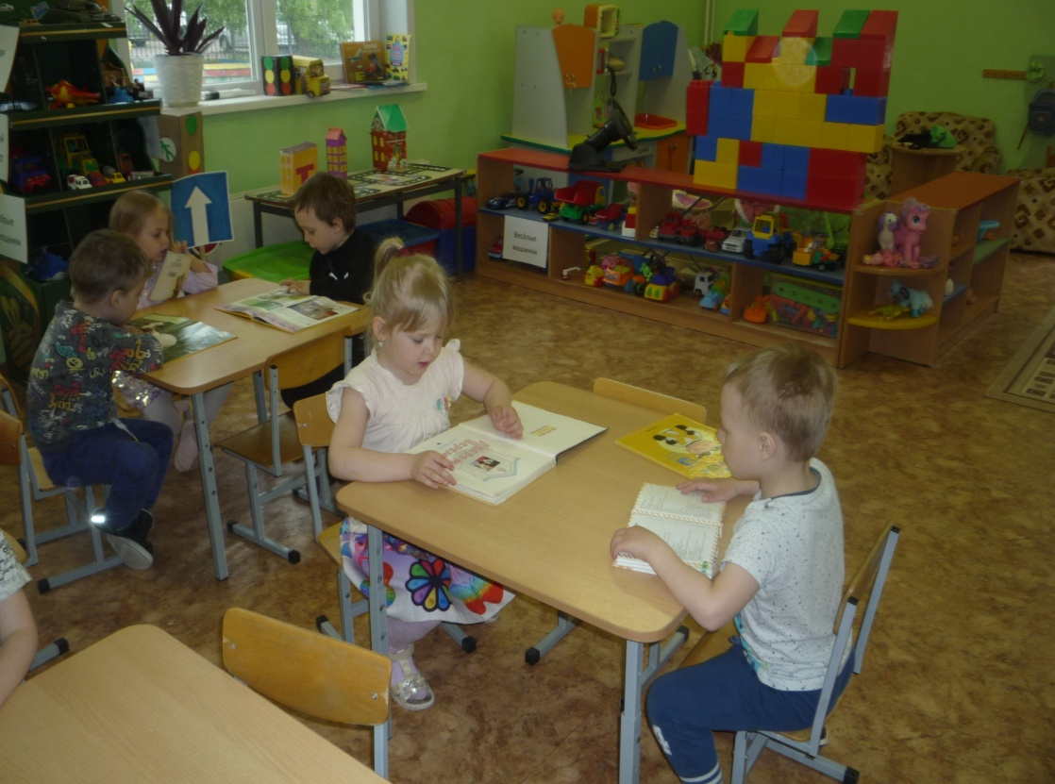
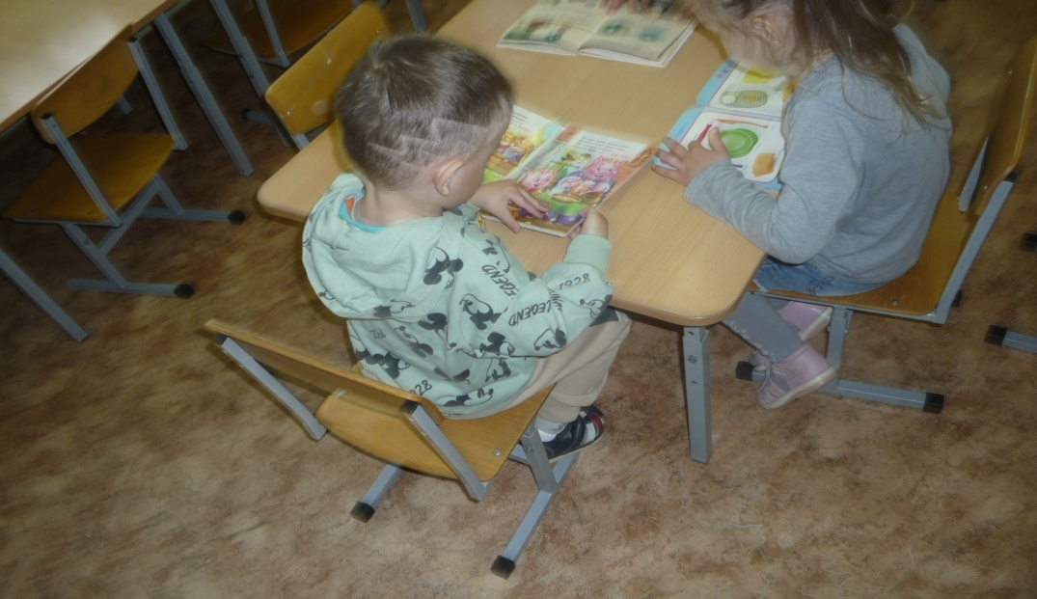
Книга — лучший друг ты мой, Мне так радостно с тобой! Я люблю тебя читать, Думать, мыслить и мечтать!

Slide 5
Дети учатся жить у жизни.
Если ребёнка постоянно критикуют, он учится ненавидеть.
Если ребёнок живёт во вражде, он учиться агрессивности.
Если ребёнка высмеивают, он становится замкнутым.
Если ребёнок живёт в упрёках, он учиться жить с чувством вины.
Если ребёнок живёт в терпимости, он учиться принимать других.
Если ребёнка подбадривают, он учиться верить в себя.
Если ребёнка хвалят, он учиться быть благодарным.
Если ребёнок растёт в честности, он учиться быть справедливым.
Если ребёнок живёт в безопасности, он учиться верить в людей.
Если ребёнка поддерживают, он учится ценить себя.
Если ребёнок живёт в понимании и дружелюбии, он учится находить любовь в этом мире.

